Slide 1
常州市基础教育课程教学改革实验校
突出
“五线融合”
的
单元教学实践研究
汇报人：常州市正衡中学 杜娟花

Slide 2
PART.01
已有基础

Slide 3
一、已有基础
常州市基础教育前瞻性教学改革实验项目
《指向学生发展核心素养的“五线融合”课堂教学实践研究》
结项
优秀
初步形成“五线融合”课堂教学特色，有效促进了教与学方式的变革。
教师的学科理解及教学设计力明显提升，有效促进了教师的专业发展。
省课题
+2
市一等奖
+13
市教学能手
+3
市教坛新秀
+5
省一二等奖
+9
学科带头人
+5
市骨干教师
+12

Slide 4
一、已有基础
常州市基础教育前瞻性教学改革实验项目
《指向学生发展核心素养的“五线融合”课堂教学实践研究》
结项
优秀
初步形成“五线融合”课堂教学研究机制，以多种形式在市区有效推广。

Slide 5
PART.02
工作背景

Slide 6
二、工作背景
教师的学科理解欠缺，对学科的认识仍停留于事实性（或概念性）知识层面。
瓶颈
散
多
浅
无法迁移
呼吁
整体设计和合理实施单元教学
突出‘五线融合’的单元教学实践研究”

Slide 7
PART.03
工作目标

Slide 8
三、工作目标
01
02
03
04
构建突出“五线融合”的单元教学理论框架
探索突出“五线融合”的单元课堂教学范式
创建突出“五线融合”的单元教学评价方式
建立突出“五线融合”的单元教学课程资源

Slide 9
PART.04
工作思路

Slide 10
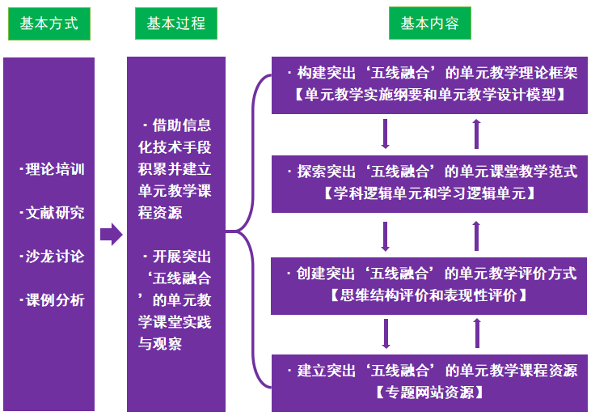
四、工作思路
突出‘五线融合’的单元教学实践研究思路框架

Slide 11
PART.05
重点任务

Slide 12
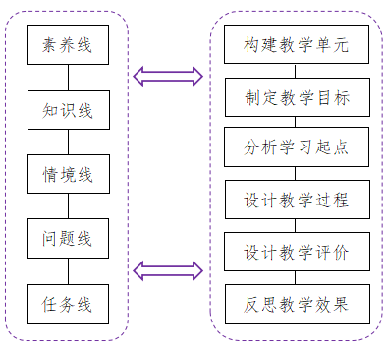
五、重点任务
任务一
构建单元教学理论框架
“五线”与“单元教学设计六环节”之间的关系

Slide 13
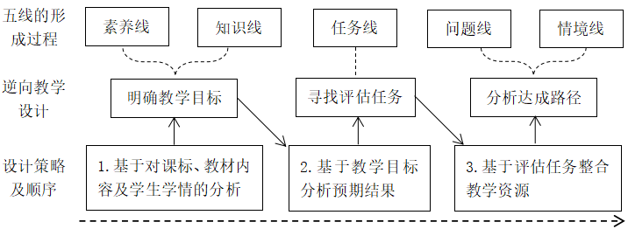
五、重点任务
任务一
构建单元教学理论框架
1.确定单元教学设计模型
突出‘五线融合’的单元教学设计模型

Slide 14
五、重点任务
任务一
构建单元教学理论框架
1.确定单元教学设计模型

Slide 15
五、重点任务
任务一
构建单元教学理论框架
2.制定单元教学实施纲要
步骤1：确定每单元的学习内容、评价目标及要求
学业 质量 | 内容和 学业要求 | 具体每单元的学习内容、评价目标及要求
 |  | 每单元的学习内容 | 具体的评价目标及要求
新课标 | 新课标 | 1.知识内容…… 2.素养内容…… | 知道…… 能结合…… 能举例…… 能基于……，分析…… 能运用……

Slide 16
五、重点任务
任务一
构建单元教学理论框架
2.制定单元教学实施纲要
步骤2：根据“每单元的学习内容”，确定预期结果
阶段1 预期成果
所确定的目标：……（大概念）
学生将理解：……（次级大概念） | 基本问题：……（本原性问题）
学生将会知道：……（知识） | 学生将能够做到：……（技能）

Slide 17
五、重点任务
任务一
构建单元教学理论框架
2.制定单元教学实施纲要
步骤3：根据“评价目标及要求”，确定评估证据
阶段2 评估证据
思维结构评价： 1.…… 2.…… | 表现性评价： 1.…… 2.…… | 其他证据： 开放性问题、测试、观察与提问等

Slide 18
五、重点任务
任务一
构建单元教学理论框架
2.制定单元教学实施纲要
步骤4：根据“预期结果”和“评估证据”，确定学习任务
阶段3 学习任务
1.划分课时，并确定每课时的教学目标； 2.将“评估证据”嵌入教学设计的学习任务中； 3.教学设计围绕教学环节、学习任务、教师关键行为、学生主要活动展开。

Slide 19
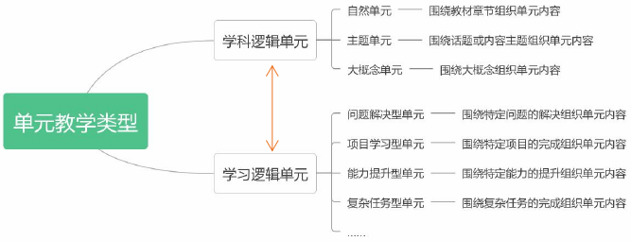
五、重点任务
任务二
探索单元课堂教学范式
单元教学类型分类

Slide 20
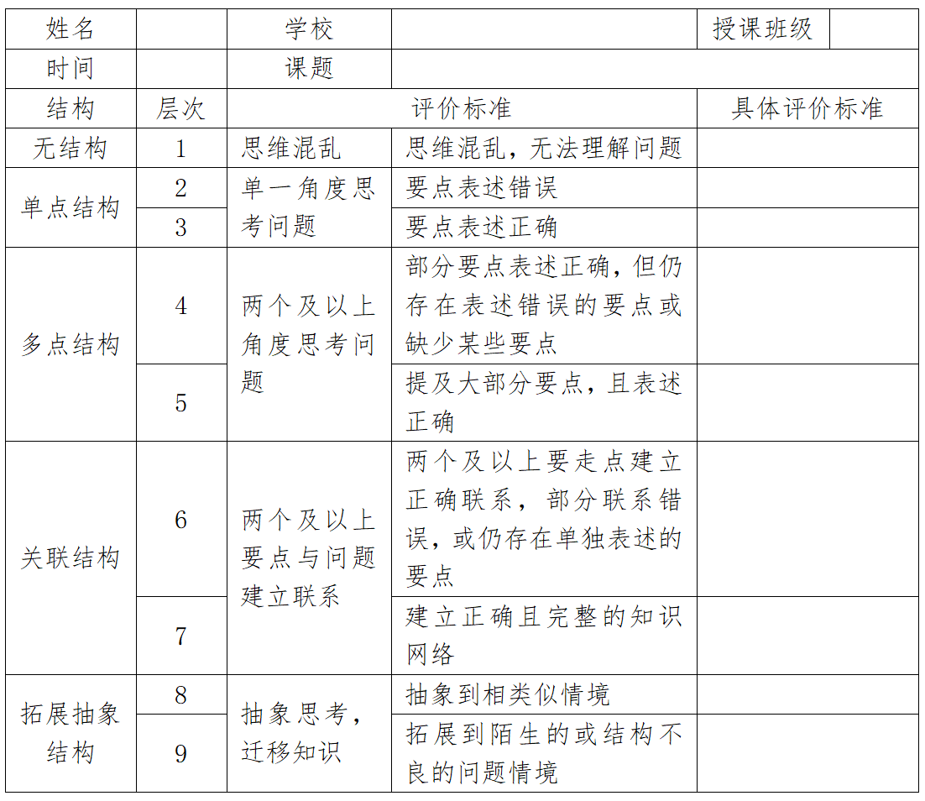
五、重点任务
任务三
创建单元教学评价方式
姓名 |  | 学校 |  | 授课班级
时间 |  | 课题
教学目标 | 学习任务 与活动 |  | 评价方法 | 评价结果
单元教学思维结构评价表
单元教学表现性评价表

Slide 21
五、重点任务
任务四
建立单元教学课程资源
01
让技术有效服务于单元教学的课堂实践；
02
通过技术创建互动联合教研平台；
03
利用技术积累和开发单元教学的课程资源以推广研究成果。
重点以各学科组为横向维度、以单元教学类型为纵向维度建立突出‘五线融合’的单元教学实践研究专题资源网站。

Slide 22
PART.06
工作机制

Slide 23
六、工作机制
01
联合挂钩学校组建项目研究团队
02
聘请课堂教学专家指导项目研究
03
推进措施及时序进度主要分为如下三个阶段
01
第一阶段（2025.01～2025.06）
03
第三阶段（2026.12～2027.01）：
通过理论培训、文献研究、课标学习等，构建单元教学理论框架，开展单元教学设计研究。
总结凝练前期的研究成果，并通过讲座、公开课等形式不断推广运用。
立足课堂实践，探索单元课堂教学范式；设计评价量表，进行单元教学评价反馈。
02
第二阶段（2025.07～2026.11）

Slide 24
PART.07
预期成果

Slide 25
七、预期成果
阶段成果：形成突出“五线融合”的单元教学实施纲要、论文集、课例集、课程资源网站等。
预期成果
最终成果：形成《突出“五线融合”的单元教学实践研究》专著。

Slide 26
敬请专家批评指正！
2025.1.14

